Slide 1
Stoletá válka
Autor : Mgr. Zdeněk Vejražka
Podkrušnohorské gymnázium Most, příspěvková organizace

Slide 2
Kořeny stoleté války
- pověstný anglicko-francouzský antagonismus =) počátek kladen do roku 1066, kdy se normanský vévoda Vilém bitvou u Hastingsu stal pánem Anglie a angličtí králové si podrželi i své původní normanské vévodství v severní Francii
- 1154 na anglický trůn usedl Jindřich Plantagenet =) odloudil králi Ludvíku VII. manželku Eleonoru Akvitánskou =) k Normandii získal i Akvitánii, Gaskoňsko, Poitou, Périgord, Touraine a Auvergne.
- první část konfliktů vyvrcholila porážkou Jana Bezzemka , kdy Anglie ztratila většinu svých severofrancouzských lén - Normandii, Anjou, Maine, Poitou a Touraine, i vrchní vládu nad Bretaní
- pak se syn Filipa Augusta Ludvík VIII. (1223-1226) a vnuk Ludvík IX. Svatý (1226-1270) ještě několikrát snažili vytlačit Angličany ze severní Francie =) to se ovšem nepodařilo

Slide 3
První období války
- bezprostřední záminkou byl spor o nadvládu v bohatých Flandrech
- roku 1336 nechal flanderský hrabě Ludvík pozatýkat všechny Angličany, pobývající ve Flandrech =) následovala odveta proti všem Flandřanům, provozujícím na ostrově obchod a zákaz vývozu anglické vlny do Flander a dovozu flanderských výrobků do Anglie
- když francouzský král Filip VI. napadl anglické državy Gaskoňsko a Guyenne, Edvard III. pod záminkou nároku na francouzský trůn vyhlásil Francii válku
- smrtí francouzského Karla IV. Sličného vymřel v roce 1328 rod Kapetovců po meči =) nastoupil Filip VI. z rodu Valois
- anglický Eduard III. byl synovec Karla IV. (syn jeho sestry Isabely) a vznesl na Francii dědický nárok =) ve Francii však platil tzv. sálský zákon, který vylučoval z nástupnictví ženy =) ten Anglie neuznávala, a proto se Eduard rozhodl Francii dobýt silou

Slide 4
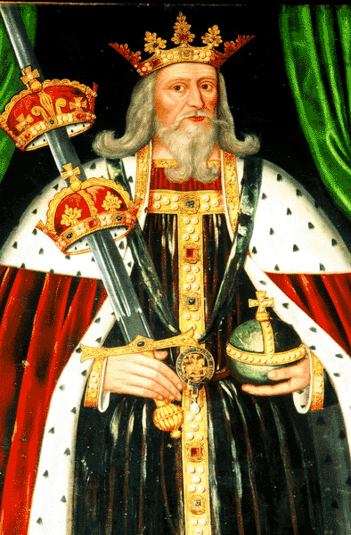
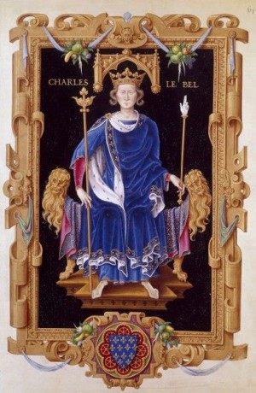
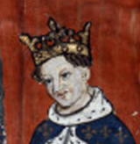
*3
*1
*2
Karel IV. Sličný =) nástupce Filip VI. =) protivník Eduard III.

Slide 5
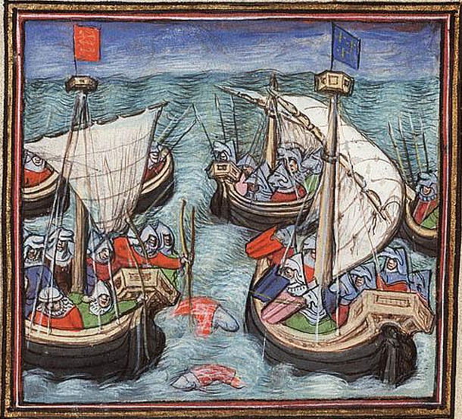
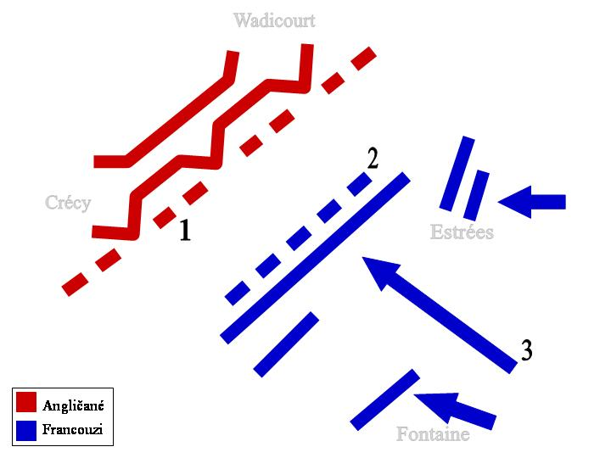
- rozpoutaly se krvavé boje na souši i na moři =) Anglie zvítězila v námořní bitvě u Sluys (1340) =)otevřela jí cestu přes kanál La Manche
*4
- 26.8.1346 Eduard III. zvítězil se svým vojskem, v němž se osvědčili zejména waleští lučištníci , nad mnohonásobnou přesilou Francouzů v bitvě u Kresčaku
- aby podpořil morálku lučištníků, přikázal Eduard svým rytířům sesednout z koní a bojovat pěšky, bok po boku se střelci a pěchotou
- použití palných zbraní v této bitvě není prokázáno, ale je velmi pravděpodobné, že se zde první děla již objevila
1,2 - pěchota
3 - jízda
*5

Slide 6
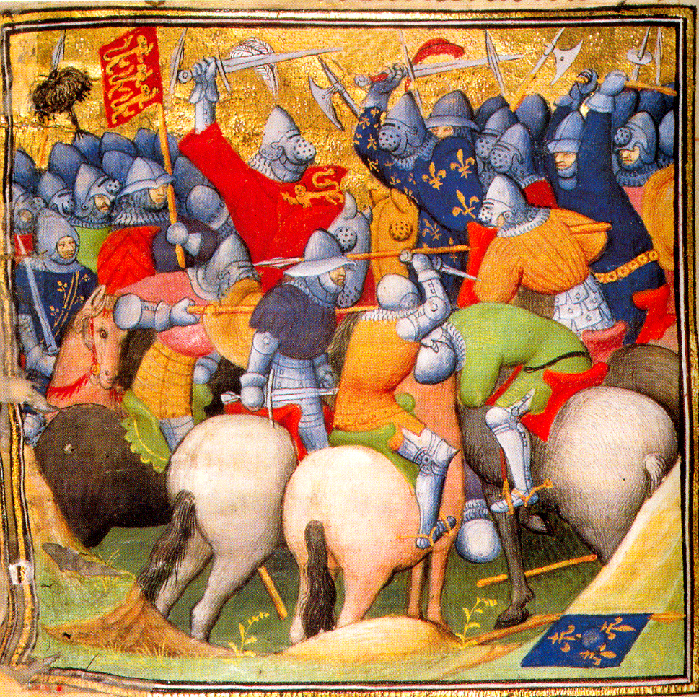
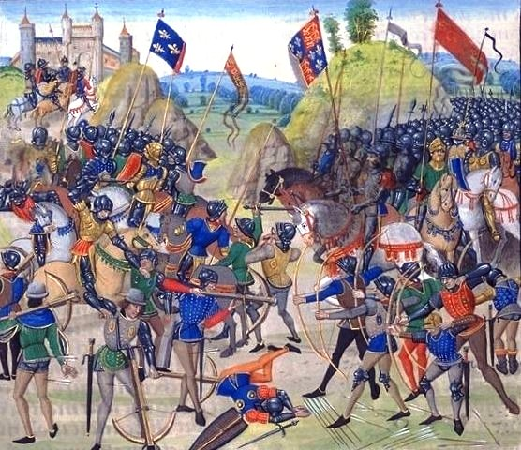
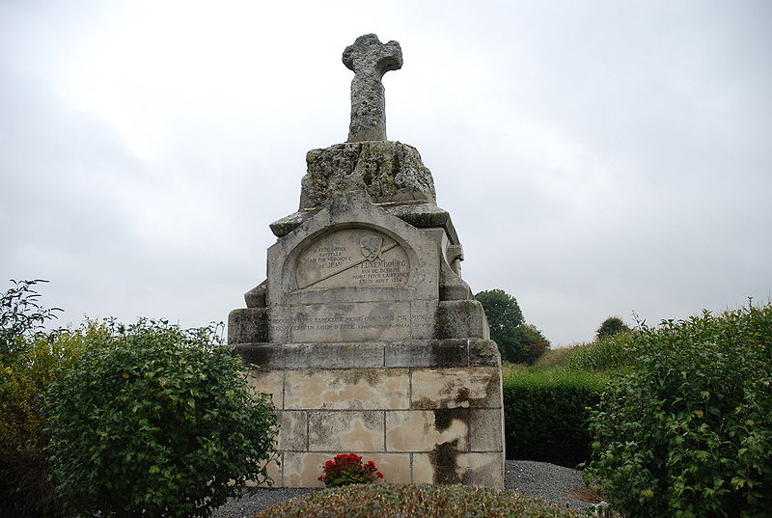
Crésy
*6
*7
*8
Kronika Jeana Froissarta
Památník dnes

Slide 7
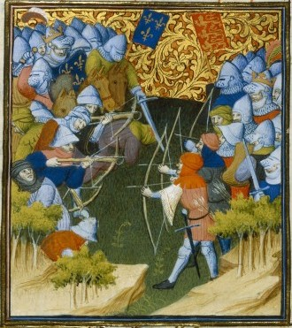
- francouzské vojsko se skládalo především ze šlechtické jízdy, kterou doprovázely oddíly měšťanů a žoldnéřů (například janovští střelci z kuší, kteří zklamali u Kresčaku)
- odvážná a neukázněná šlechta měšťany i žoldnéři opovrhovala a mnohdy při útoku projela jejich řadami a zmasakrovala je
- Eduard III. disponoval výbornou jízdou, a oddíly Walesanů s jejich dlouhými luky =) tito střelci postříleli francouzské jezdce dřív, než mohli použít svá dlouhá kopí a těžké meče
- kuše se ukázaly jako příliš složité, měly malý dostřel a dlouho trvalo jejich natažení a následná střelba byla pomalá
*9

Slide 8
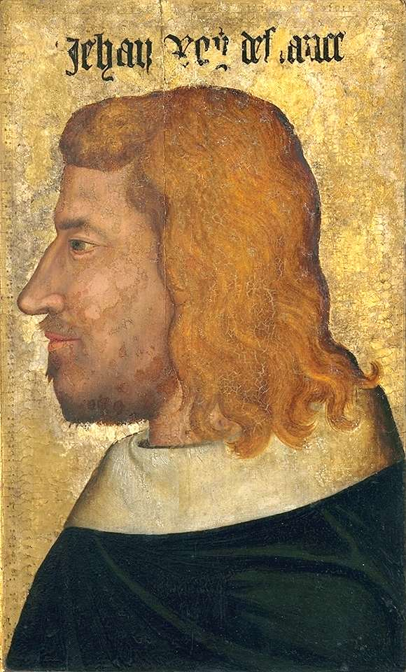
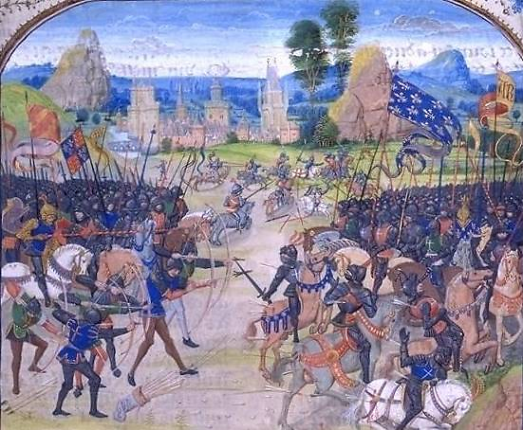
- 1347 dobyli Angličané město Calais
- 1348 vypukla v Evropě epidemie moru =) na čas válku přerušila
- 1350 nastoupil na francouzský trůn Jan II., řečený Dobrý
- 1356 v bitvě u Poitiers byli Francouzi poraženi Černým princem a král Jan s mnohými svými šlechtici zajat a přinucen žít v Anglii
*10
*11
=) vlády se chopil dauphin Karel a s pomocí panstva a duchovenstva zlikvidoval vzpouru pařížských měšťanů vedenou Štěpánem Marcelem a s ním spojené povstání sedláků (povstání jacqueri )
- 1360 uzavřen mír v Bretani =) konec první fáze války

Slide 9
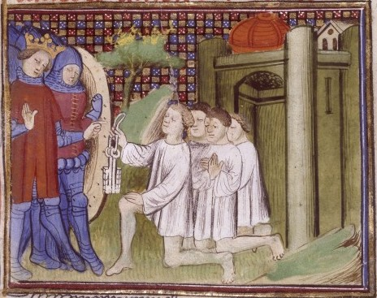
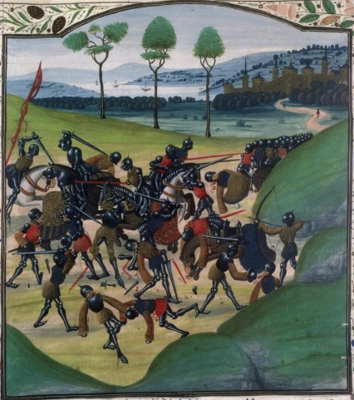
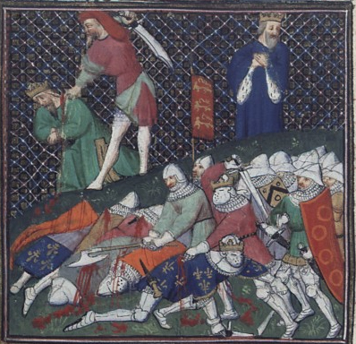
předání klíčů od Calais
bitva u Poitiers
*12
*13
zajetí Jana II. Dobrého
*14

Slide 10
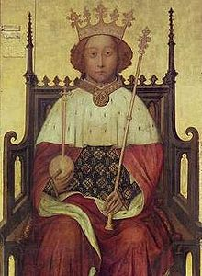
Druhé období války
- dauphin Karel nastoupil jako Karel V. zvaný Moudrý a obnovil boj =) změnil taktiku - pod vedením Bertranda de Guescelina vedou drobnou válku, brání města a vyhýbají se velkým bitvám - Angličanům v roce 1380 zůstalo jen Bayonne, Bordeaux, Brest, Cherbourg a Calais
- Karel zbavil zemi loupeživých band a pobořil hrady (opora Angličanů)
- 1377 zemřel Eduard III. =) nástupcem desetiletý vnuk Richard=) král Richard II.
- 1381 musel potlačit lidové povstání , které si dalo za cíl rovnost všech stavů a vedl je Wat Tyler
- nakonec ale bylo povstání poraženo a Wat Tyler zavražděn
*15

Slide 11
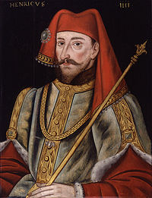
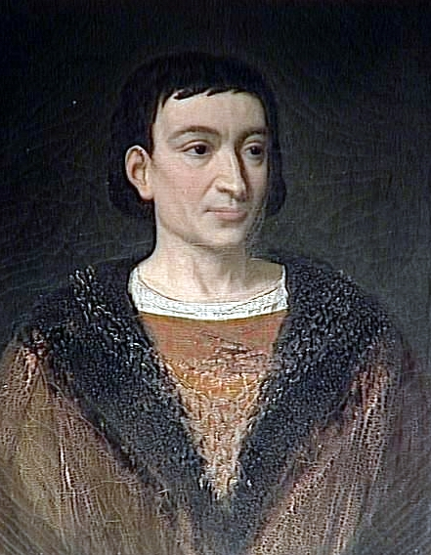
- poté se Richard II. obrátí proti parlamentu a strýcům (omezují mu moc)
- 1389 se sám chopil vlády a o osm let později dal své strýce a část svých odpůrců uvěznit, některé dokonce popravit =) omezil moc parlamentu a začal vládnout absolutisticky =) šlechta ho donutila vzdát se koruny
- parlament přijal za krále Jindřicha IV. z nové dynastie Lancasterů
- Francii od r. 1380 vládl syn Karla Moudrého
Karel VI. =) nezletilý =) vládnou jeho strýcové =) vypukla řada povstání
vévoda Filip získal Flandry=)
začalo se jim říkat Burgundsko =)
vede svou vlastní politiku
1392 u Karla propukla duševní
choroba a jeho strýcové se znovu
chopili vlády
*16
*17

Slide 12
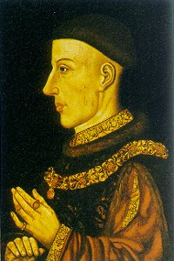
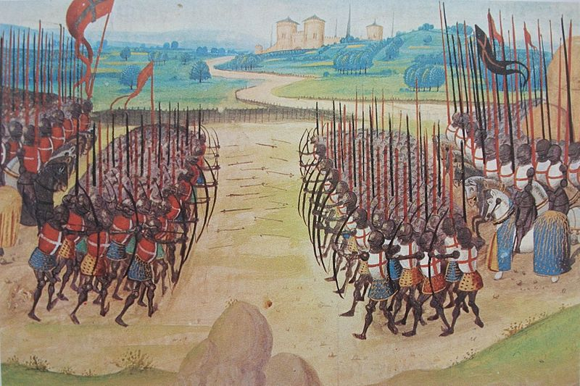
Třetí období války
- anglický král Jindřich V. se roku 1415 vylodil v Normandii a
zvítězil nad šestinásobnou přesilou Francouzů v bitvě u Azincourtu
stejnou taktikou jako Eduard a Černý princ u Kresčaku a Poitiers
*19
*18

Slide 13
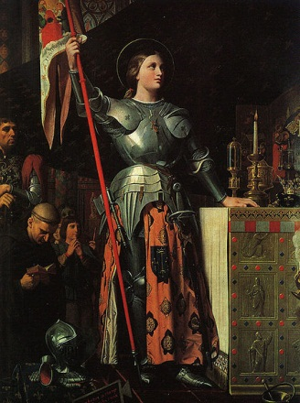
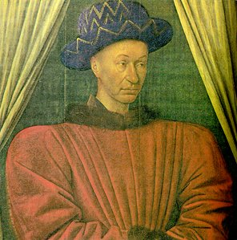
- Jindřich roku 1420 uzavřel s francouzskou královnou Izabelou smlouvu v Troyes =) Jindřich měl pojmout za manželku dceru Karla VI. Kateřinu a po tchánově smrti usednout na francouzský trůn
- Jindřich V. francouzskou korunu neobdržel =) 1422 zemřel =) syn Jindřich VI. uznán za francouzského krále severně od Loiry a v Guyenne
- zbytku Francie vládl rozmařilý dauphin Karel, syn Karla VI. =)válčí s ním vévoda z Bedfordu a roku1428 obléhal Orléans =) Francouzi se ubránili do příchodu posil vedených Johankou z Arku
-ta roku 1429 Orléans uvolnila =)získala „bojové“ jméno Panna Orleánská
v témže roce princ Karel
korunován v Remeši jako Karel VII.
*20
*21

Slide 14
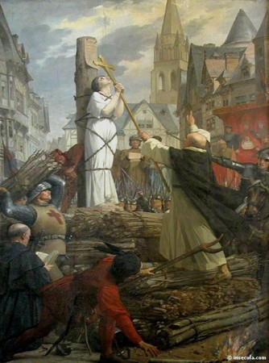
- Johanka z Arku v tomto zápolení feudálních států uplatnila lidové síly =) válka proti Angličanům nabyla národního charakteru =) osvobozením Orléansu nastal obrat ve válce
- vysoká šlechta záviděla Johance =)žárlila na její postavení =) vadilo jí, že spásu Francii přinesla pouhá selka =) nakonec vyštvána do boje =) při osvobozování Compiegne zajata Burgunďany =) vydána Angličanům a roku 1431 v Rouenu jako čarodějnice upálena
*22
- vývoj událostí již nemohl být vrácen =) Angličané prohrávají
- 1436 dobyta Paříž, 1449 Normandie =) 1453 prohráli Angličané bitvu u Castillonu a museli válku ukončit
-ve Francii jim zůstalo město Calais s okolím a Normanské ostrovy =) Calais padlo roku 1558

Slide 15
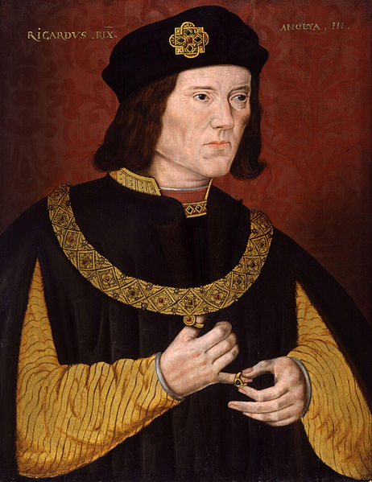
- po prohrané válce má Anglie spoustu problémů
- syn Jindřicha VI. je duševně chorý =) yorkská strana prohlásila roku 1453 Richarda z Yorku králem =) rozpoutána krvavá občanská válka, tzv. válka růží
- 1461 Richardův syn Eduard korunován jako Eduard IV. =) podnikl pokus o získání francouzské koruny
- 1483 Eduard IV. zemřel =) dvanáctiletý Eduard měl být následníkem a mladší Richard jeho pomocníkem =) za mladého Eduarda vládne strýc Richard z Gloucesteru =) jako Richard III. vládne do roku 1485 =) tehdy se u anglických břehů vylodil Lancaster Jindřich z Richmondu a v bitvě u Bosworthu ho porazil
- Jindřich přitáhl do Londýna, dal na sebe převést práva Lancasterů i Yorků a stal se jako Jindřich VII. zakladatelem nové tudorovské dynastie
*23

Slide 16
Důsledky stoleté války
- přítomnost neurozených vrstev ve válce znamenala konec monopolu šlechty na válku =) celé 14. století docházelo ke střetům šlechtické jízdy s neurozeným protivníkem =) 1315 Švýcaři rozdrtili habsburská vojska u Morgartenu a 1367 u Sempachu
- novým prvkem byl vznik žoldnéřských vojsk tvořených příslušníky nižší šlechty, později i městskou a venkovskou chudinou.
- začaly se objevovat nové válečné prostředky, primitivní palné zbraně, ale jejich výroba a používání bylo velice nákladné, takže si je šlechta nemohla dovolit

Slide 17
Zdroj obrázků
*1 – 7 - http://commons.wikimedia.org/wiki/Category:Hundred_Years´_War?uselang=cs
*8 - archiv autora
*9 - http://commons.wikimedia.org/wiki/Category:Hundred_Years´_War?uselang=cs
*10 - http://cs.wikipedia.org/wiki/Stoletá_válka
*11 - 14 - http://commons.wikimedia.org/wiki/Category:Hundred_Years´_War?uselang=cs
*15 - http://cs.wikipedia.org/wiki/Stoletá_válka
*16 - http://cs.wikipedia.org/wiki/Jindřich_IV._Anglický
*17 - 22 - http://commons.wikimedia.org/wiki/Category:Hundred_Years´_War?uselang=cs
*23 - http://commons.wikimedia.org/wiki/Category:Richard_III_of_England?uselang=cs

